Slide 1
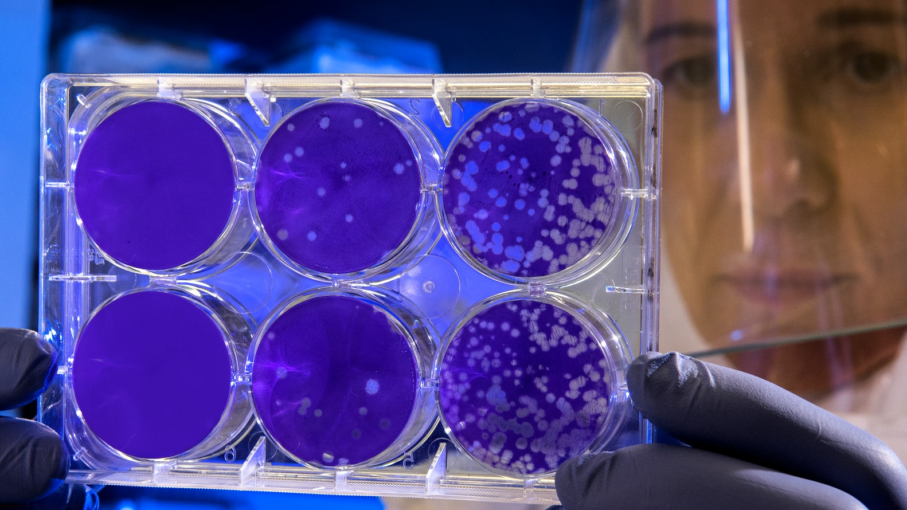
Las células madres
Alumno: Juan Diego Valencia Cotrina Grado y sección: 2°A de secundaria
Profesor: Juan Cespedes Cortez
Tema: Ciencia y tecnología
Año: 2022

Slide 2
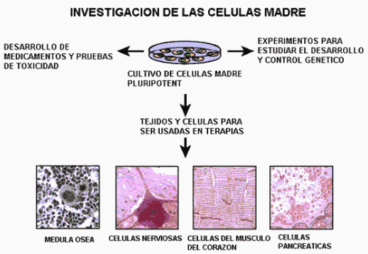
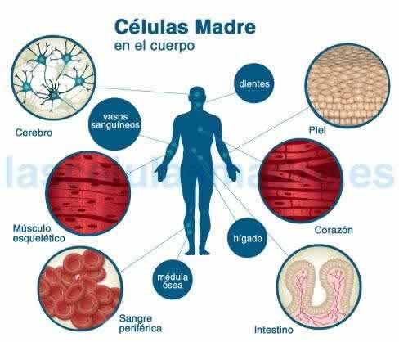
Ⅰ.INTRODUCCIÓN
Las células han demostrado que pueden ser útiles en diversas áreas de la salud y la investigación médica. El estudio de las células madre puede explicar cómo se desarrollan enfermedades graves como el cáncer y los defectos de nacimiento.
Es posible que algún día las células madre se utilicen para producir células y tejidos para tratar muchas enfermedades. Algunos ejemplos son la enfermedad de Parkinson, la enfermedad de Alzheimer, las lesiones de la médula espinal, las enfermedades cardíacas, la diabetes y la artritis.

Slide 3
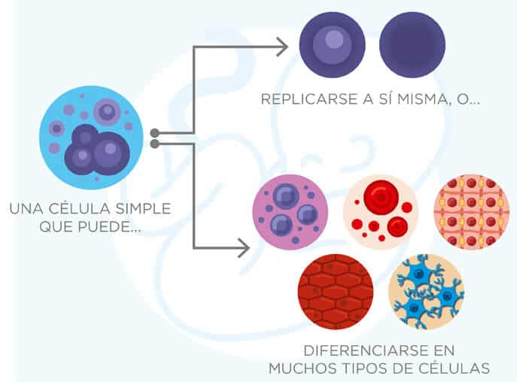
¿Qué son las célula madre?
Una célula madre es una célula en el cuerpo que tiene el potencial de formar muchos tipos diferentes de células. Estas se convierten en las células maduras con las que uno esta familiarizado. Así que un número muy pequeño de células madre puede originar a una enorme cantidad de descendencia madura.

Slide 4
¿Cuál es la historia de las células madres?
Las células madre sanguíneas (células madre hematopoyéticas) fueron las primeras células madre descubiertas en la década de 1960. Se encuentran principalmente en la médula ósea y producen todas las células sanguíneas, incluidas las importantes para el sistema inmunitario. Los trasplantes de células madre sanguíneas se utilizan con mayor frecuencia para tratar enfermedades como la leucemia, la anemia y las enfermedades autoinmunitarias. Sin embargo, el trasplante de células madres sanguíneas puede implicar riesgos graves. Los pacientes son muy propensos a contraer infecciones durante varias semanas después del tratamiento y complicaciones, como la enfermedad del injerto contra el huésped, pueden ser mortales.

Slide 5
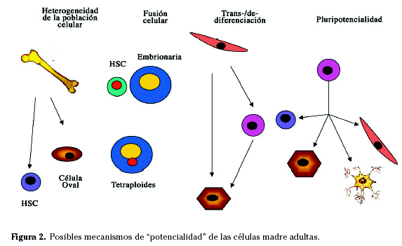
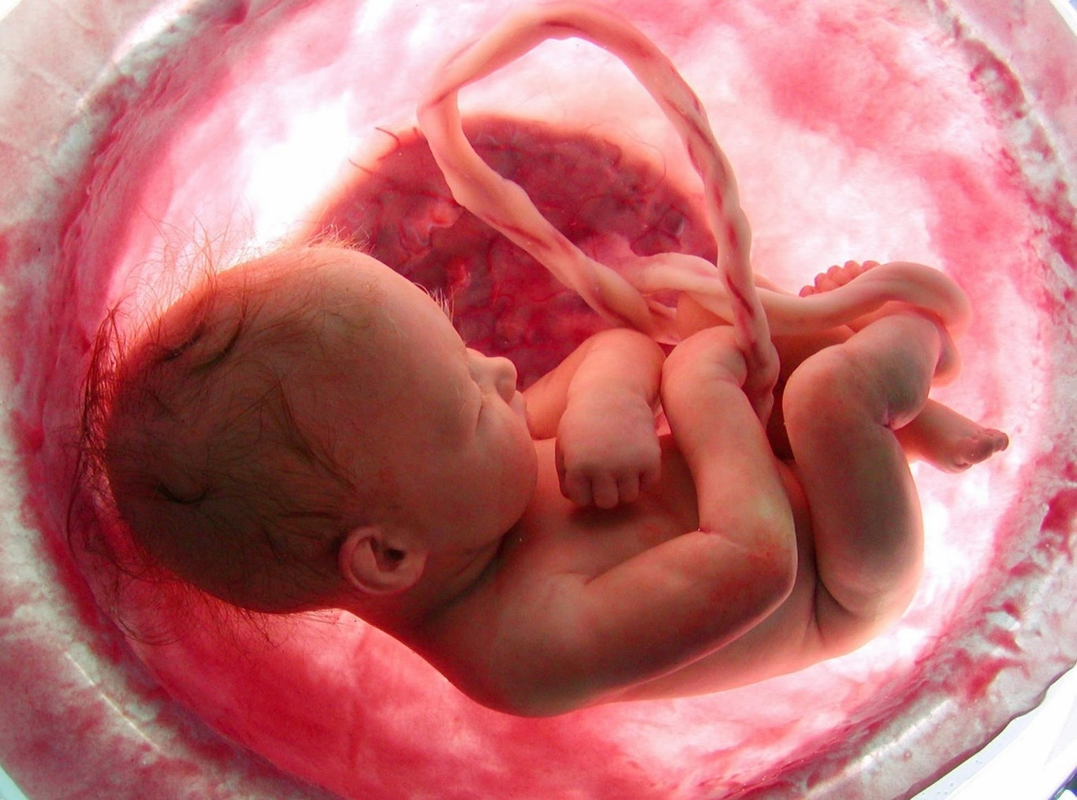
¿Cuáles son los tipos de células madres?
Sus tipos son:
.- Células madre adultas: Las células madre adultas se encuentran en un tejido específico de nuestro cuerpo y producen tipos específicos de células maduras en ese tejido u órgano.
.- Células madre fetales: La mayoría de los tejidos del feto contienen células madre que impulsan el rápido crecimiento y desarrollo de los órganos. Al igual que en las células madre adultas, las células madre fetales son específicas del tejido y generan los tipos de células maduras que se encuentran dentro del tejido u órgano determinado en el cual se hallan

Slide 6
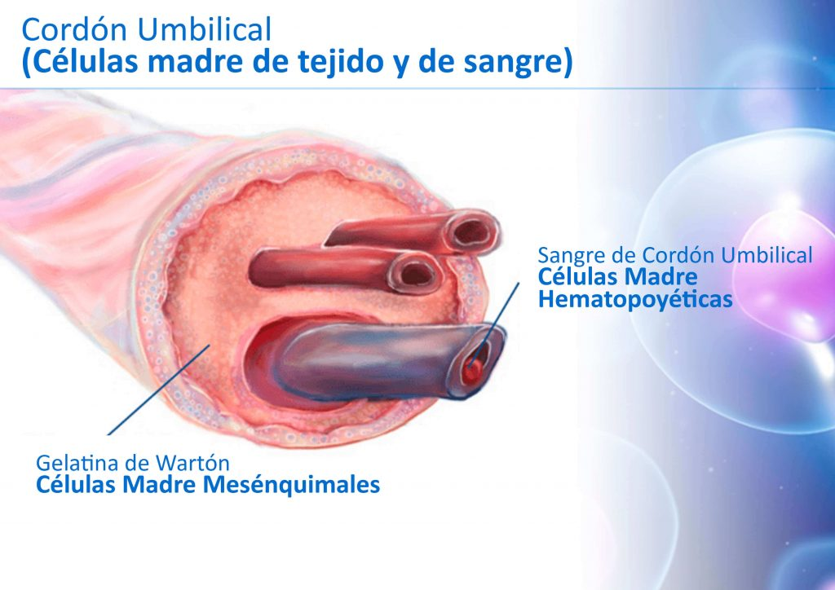
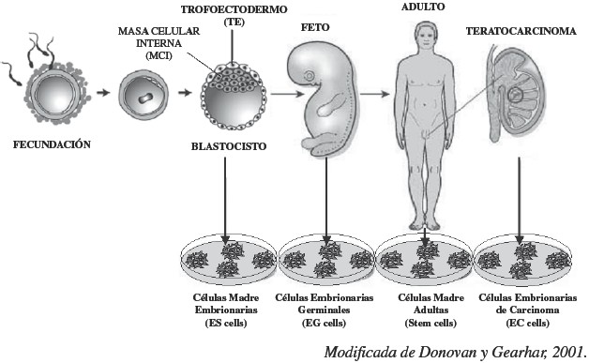
.- Células madre de Sangre de cordón : La sangre presente en el momento del nacimiento en el cordón umbilical y en la placenta poseen gran cantidad de células madre formadoras de sangre. Las aplicaciones médicas de la sangre de cordón son similares a las de la médula ósea del adulto y, actualmente, solo se utilizan para tratar enfermedades de la sangre.
.- Células madre Embrionarias: Las células madre embrionarias provienen de una estructura que se forma a los pocos días de haberse fecundado el óvulo por el espermatozoide. Estas células pueden dar origen a toda clase de células del cuerpo.
Por otro lado, las células madre embrionarias traen consigo el riesgo de convertirse en tejido canceroso después del trasplante.

Slide 7
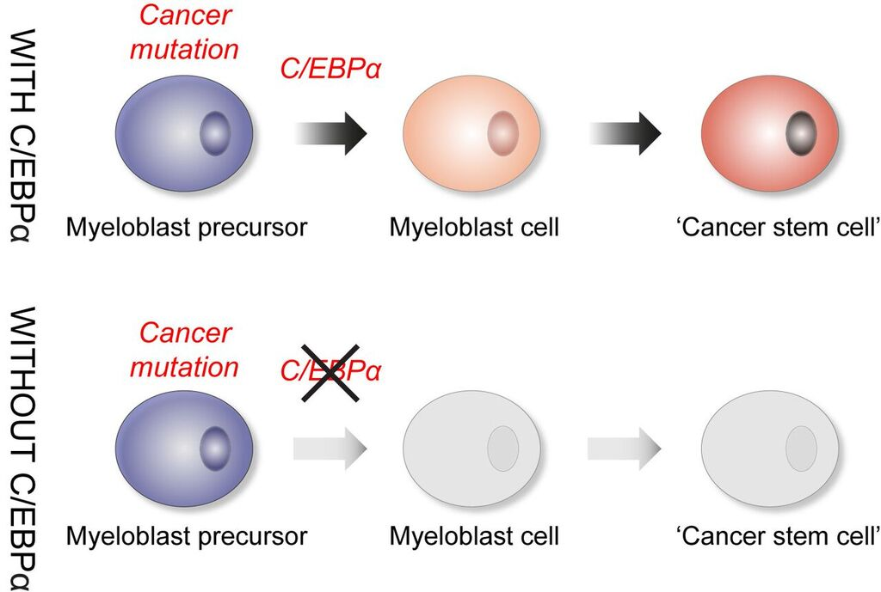
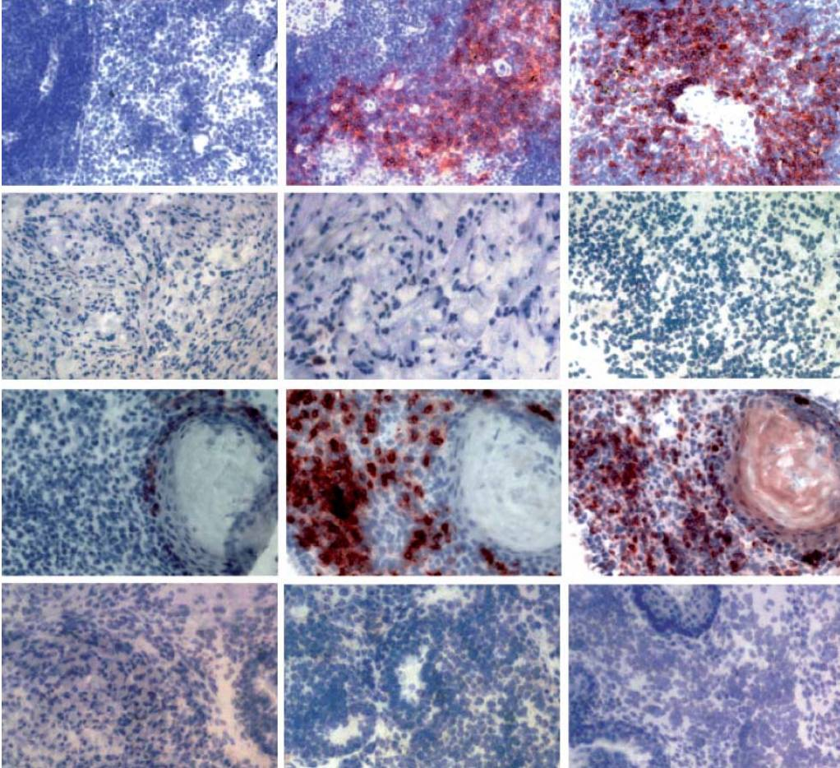
.- Células Madre Reprogramadas: La reprogramación celular convierte células de la piel en células con la capacidad de generar cualquier tipo de célula especializada. Este proceso se logra introduciendo 4 genes en las células adultas. Así es que actualmente, se pueden generar en el laboratorio células como neuronas o células musculares a partir de células diferenciadas como las células de la piel adulta.

Slide 8
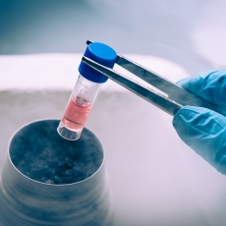
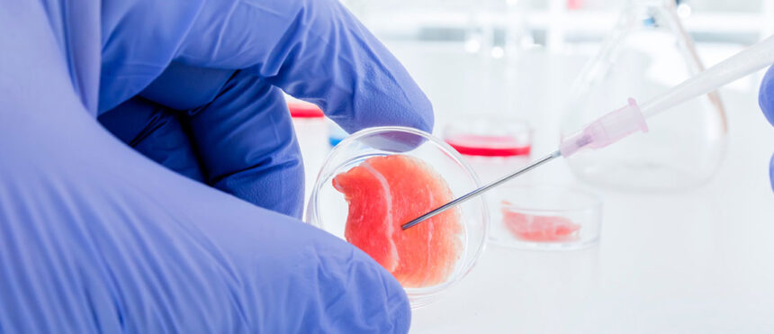
¿Cuál es la importancia de las células madre?
La importancia de las células madres es que tienen el potencial para tratar varias enfermedades, como la diabetes, enfermedades neurodegenerativas, lesiones de la medula espinal y enfermedades cardiacas. La forma mas habitual del tratamiento de células madres es a través de un trasplante de células madres.
-

Slide 9
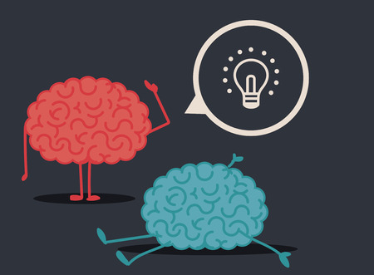
Ⅱ.Concluciones
Una célula madre puede crear otras células y brindarles a cada una un labor que hacer.
Las células madres se diferencian debido a sus tipos.
Mediante el cordón umbilical encontramos células madres.
La Importancia de las células madres es que sirven para poder hacer operación con distintas enfermedades de la sangre. Además se obtienen las células sanguíneas que necesitamos.

Slide 10
Links:
Imágenes:
https://www.google.com/url?sa=i&url=https%3A%2F%2Fsecuvita.es%2Fterapias-regenerativas-celulas-madre-pluripotentes-inducidas%2F&psig=AOvVaw3H5LayAtR5Mwz_JaABxzjk&ust=1664396627818000&source=images&cd=vfe&ved=0CAwQjRxqFwoTCPiR1uXmtfoCFQAAAAAdAAAAABAE
https://www.google.com/url?sa=i&url=https%3A%2F%2Fwww.areaciencias.com%2Fbiologia%2Fcelulas-madres%2F&psig=AOvVaw0CagO3BC68XklSkVBZMuzE&ust=1664489583848000&source=images&cd=vfe&ved=0CAwQjRxqFwoTCPjCxIXBuPoCFQAAAAAdAAAAABBQ
https://www.google.com/url?sa=i&url=https%3A%2F%2Fwww.areaciencias.com%2Fbiologia%2Fcelulas-madres%2F&psig=AOvVaw0CagO3BC68XklSkVBZMuzE&ust=1664489583848000&source=images&cd=vfe&ved=0CAwQjRxqFwoTCPjCxIXBuPoCFQAAAAAdAAAAABBV

Slide 11
Links:
Imágenes:
https://www.google.com/url?sa=i&url=https%3A%2F%2Fmedlineplus.gov%2Fspanish%2Fstemcells.html&psig=AOvVaw2EBdfastwmF7EN4-rcJby5&ust=1664507377947000&source=images&cd=vfe&ved=0CAwQjRxqFwoTCND1n6qDufoCFQAAAAAdAAAAABAJ
https://www.google.com/url?sa=i&url=https%3A%2F%2Fwww.rtve.es%2Fnoticias%2F20220216%2Fmujer-curada-vih-trasplante-celulas-madre-cordon-umbilical%2F2291060.shtml&psig=AOvVaw3RNNN0dn8vPI8UgpTdfxLT&ust=1664507441380000&source=images&cd=vfe&ved=2ahUKEwiouLbHg7n6AhUTM7kGHfB-C-oQjRx6BAgAEAs
https://www.google.com/url?sa=i&url=https%3A%2F%2Fcancercentertec100.com%2Ftratamiento%2Ftrasplante-de-celulas-madre-proceso-y-recuperacion%2F&psig=AOvVaw26eDE68G8vS2RI2UpNuRLt&ust=1664507445972000&source=images&cd=vfe&ved=2ahUKEwji2c7Jg7n6AhWHJrkGHZ4cD8YQjRx6BAgAEAs

Slide 12
Links:
Imágenes:
https://www.google.com/url?sa=i&url=http%3A%2F%2Fwww.scielo.cl%2Fscielo.php%3Fscript%3Dsci_arttext%26pid%3DS0301-732X2009000300002&psig=AOvVaw0pxG3dmrASpcsskD_bA7Vj&ust=1664509507753000&source=images&cd=vfe&ved=0CAwQjRxqFwoTCIjuo6KLufoCFQAAAAAdAAAAABAJ
https://ihematec.com/wp-content/uploads/2019/02/hoja-2-3-1024x724.jpg
https://www.google.com/url?sa=i&url=https%3A%2F%2Fblogs.ciencia.unam.mx%2Fcienciamundo%2F2016%2F04%2F07%2Flas-celulas-madre-reprogramadas-podrian-ser-nuevas-dianas-contra-el-cancer%2F&psig=AOvVaw04Nc7XBuqbWpLBrUVwjqVH&ust=1664510474963000&source=images&cd=vfe&ved=0CAwQjRxqFwoTCPCX5-6OufoCFQAAAAAdAAAAABAD

Slide 13
Links:
Imágenes:
https://www.google.com/url?sa=i&url=https%3A%2F%2Fwww.agenciasinc.es%2FNoticias%2FTrasplantan-sin-rechazo-tejidos-de-celulas-madre-reprogramadas&psig=AOvVaw3wKI0rAtk_x1gODEgy_W5g&ust=1664510285850000&source=images&cd=vfe&ved=0CAwQjRxqFwoTCPC17pWOufoCFQAAAAAdAAAAABA_
https://www.google.com/url?sa=i&url=https%3A%2F%2Fwww.bebesymas.com%2Fsalud-de-la-madre%2Fmicroquimerismo-fetal-celulas-bebe-pasan-a-madre-ayudan-a-reparar-sus-organos&psig=AOvVaw2eRlqSX9bqQJV7DapuxS7G&ust=1664510912043000&source=images&cd=vfe&ved=0CAwQjRxqFwoTCLiim8aQufoCFQAAAAAdAAAAABAI
https://www.google.com/url?sa=i&url=http%3A%2F%2Fscielo.isciii.es%2Fscielo.php%3Fscript%3Dsci_arttext%26pid%3DS1137-66272003000500002&psig=AOvVaw3oNMaETVkZSMY7Jnib42Rd&ust=1664511246283000&source=images&cd=vfe&ved=0CAwQjRxqFwoTCNCl7d6RufoCFQAAAAAdAAAAABAD

Slide 14
Links:
Información:
https://medlineplus.gov/spanish/stemcells.html
https://www.genome.gov/es/genetics-glossary/Celula-madre
https://www.argentina.gob.ar/ciencia/celulasmadre/que-son
https://www.cirm.ca.gov/our-progress/las-c%C3%A9lulas-madre-como-terapias
https://www.cancer.gov/espanol/cancer/tratamiento/tipos/trasplante-de-celulas-madre
https://www.eurostemcell.org/es/celulas-madre-de-la-sangre-pioneras-de-la-investigacion-con-celulas-madre

